Slide 1
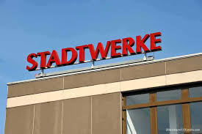
取組内容
シュタットベルケ全体の経済規模（共同組織加盟企業合計）
業種 | 売上高 （億円） | 従業員数 （人）
電力 | 約500 | 約450
ガス | 約256 | 約240
熱 | 約39 | 約69
合計 | 約795 | 約759
①地域資源の活用 ・地域の水力発電所やバイオマス発電所などの運営 ・廃棄物処理炉やコジェネレーションから発生する 熱の利用など ②地域雇用の創出 ・直接雇用、間接雇用、誘発雇用など雇用の創出 ③地域に密着したサービス例 ・住居内の電気配線であっても、技術者を派遣。 ・停電によって冷凍庫内の食品が損傷を受けた場合 には損失額の補填を訴求
2013年時点。単位：ユーロ
※ 電力のうち、電力小売売上は２兆円程度であり、これはドイツ小売市場全体（10兆円超）の20％のシェア

